Slide 1
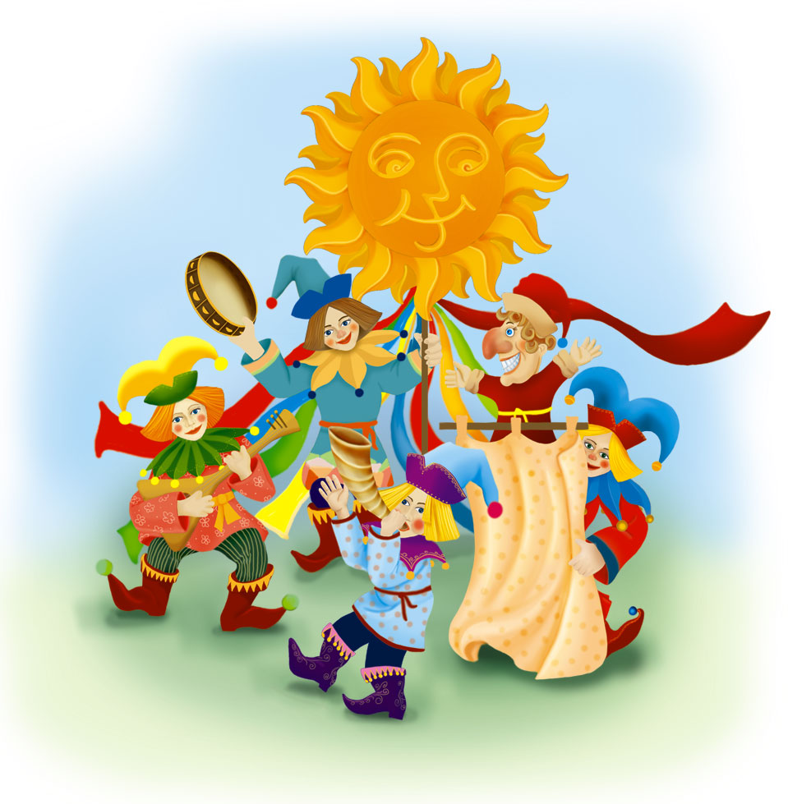
Муниципальное бюджетное образовательное учреждение «Центр развития ребёнка» с. Новосысоевка.
«Развитие творческих способностей и речи старших дошкольников через театрализованную деятельность».
Подготовила: воспитатель Левченко Любовь Михайловна.

Slide 2
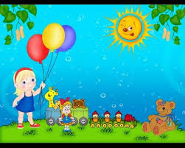
Театр – один из самых демократичных доступных для детей видов искусства. Он позволяет решать многие актуальные проблемы педагогики и психологии, связанные с художественным и нравственным воспитанием, развитием коммуникативных качеств личности. Развитием памяти, воображения, фантазии, инициативности и раскрепощённости.

Slide 3
Цель: Обеспечить развитие творческих способностей и речи детей средствами театрального искусства, углублять знания о формировании творческих навыков средствами театрального искусства.

Slide 4
Задачи: - Оздоровительные - Образовательные - Воспитательные

Slide 5
Оздоровительные задачи: - охрана и укрепление здоровья детей дошкольного возраста, развитие двигательной активности, повышение активности и работоспособности.

Slide 6
Образовательные задачи: - обогащать словарный запас детей, активизировать его, овладение навыками общения с помощью речи, её грамотный строй, совершенствовать диалогическую речь.

Slide 7
Воспитательные задачи: - воспитывать культуру поведения, устойчивый интерес к театральной деятельности, проявление самостоятельности, активности в игре с персонажами, игрушками, творческой направленности личности.

Slide 8
Театр в детском саду. Это хорошая возможность раскрытия творческого потенциала ребёнка, воспитания творческой направленности личности. Дети учатся замечать в окружающем мире интересные идеи, воплощать их, и создавать свой художественный образ персонажа, у них развивается творческое воображение, ассоциативное мышление, речь, умение видеть необычные моменты в обычном. Театрализованная деятельность помогает ребёнку преодолеть робость , неуверенность в себе, застенчивость. Таким образом , театр помогает ребёнку развиваться всесторонне.

Slide 9
Игра-драматизация по сказке «Три поросёнка». При помощи бумажных персонажей, с использованием средств выразительности. Задачи: развивать устойчивый интерес к театрально-игровой деятельности.

Slide 10
Режиссёрская настольная игра по сказке «Теремок» При помощи бумажных персонажей, с использованием средств выразительности. Задачи: Обогащать словарь детей.

Slide 11
Настольная театрализованная игра по сказке «Кот в сапогах» С помощью персонажей из бумаги сделанных своими руками, с использованием средств выразительности. Задачи: активизировать словарный запас, воспитывать культуру речи.

Slide 12
Настольная театрализованная игра по сказке «Мороз Иванович» . С использованием персонажей из бумаги, с применением средств выразительности. Задачи: совершенствовать диалогическую речь, её грамотный строй.

Slide 13
Настольный пальчиковый театр по сказке «Колобок». С использованием бумажных персонажей для пальчиков, с применением средств выразительности. Задачи: побуждать детей отзываться на игры – действия со звуками, подражать движениями под звучащее слово.

Slide 14
Познавательная, театрализованная игра на пальчиках «В деревне». С использованием бумажных персонажей сделанных своими руками, с применением средств выразительности. Задачи: раскрывать творческие способности и речь средствами театрализованной деятельности.

Slide 15
Театрализованная игра по сказке « Красная шапочка». С применением масок из бумаги, также с использованием средств выразительности. Задачи: способствовать проявлению самостоятельности, активности в игре с персонажами, воспитывать культуру поведения.

Slide 16
Театрализованная игра за ширмой по сказке «Заюшкина избушка». С использованием тряпичных кукол и резиновых игрушек, с применением средств выразительности( мимика, жесты, модуляция голоса). Задачи: развивать творческие способности( умение импровизировать, брать роль на себя)

Slide 17
Театрализованная игра на фланелеграфе по сказке «Гуси лебеди». С использованием бумажных декораций, также с применением средств выразительности. Задачи: помогать усваивать богатство родного языка его выразительные средства(динамику, темп, интонацию).

Slide 18
Театрализованная игра на фланелеграфе по сказке «Гуси лебеди». С использованием бумажных декораций на фланелеграфе с применением средств выразительности.

Slide 19
Основные требования к организации театрализованных игр: - содержательность и разнообразие тематики, - постоянное ежедневное включение театрализованных игр во все формы педагогического процесса, что делает их такими же необходимыми для детей, как и сюжетно – ролевые игры, - максимальная активность детей на этапах подготовки, и проведения игр,--- сотрудничество детей друг с другом и с взрослыми на всех этапах организации театрализованной игры, - последовательность и усложнение содержания тем и сюжетов, избранных для игр, соответствует возрасту и умению детей, - творческое развитие темы начинается с подготовки сценария игры по сюжету литературных произведений. Далее предполагается импровизация детей на заданную тему. Участники театрализованных игр должны освоить элементы перевоплощения, чтобы характер персонажа, его привычки легко узнавались всеми. Вместе с тем необходимо предоставить детям больше свободы в действиях, фантазии при изображении темы, сюжета игры. - через театрализованную игру педагог знакомит детей с театральными жанрами (драматический театр, театр кукол и зверей, пантомимой).

Slide 20
Список используемой литературы: Артамонова Л.В. Театрализованные игры дошкольников:Кн. для воспитателя дет. сада / Л.В. Артамонова - .:Просвещение, 2007г. – 132с. Сорокина Н.Ф. Играем в кукольный театр: Пособие для воспитателей, педагогов дошкольного образования и музыкальных руководителей, детских садов. – М.: АРКТИ. 2001.- 160с. Маханева М.Д. Театрализованные занятия в детском саду: Пособия для работников детских садов. –М.:Сфера,2001.- 128с. Петрова Т.И., Сергеева Е. Л., Петрова Е. С. Театрализованные игры в детском саду. – М.: «Школьная сфера», 2000г. – 128с.

Slide 21
Спасибо за внимание! Презентацию разработала воспитатель МБДОУ – ЦРР. С. Новосысоевка. Левченко Любовь Михайловна.

